Slide 1
Zdravý životní styl
Vytvořila:
Michaela
Ryšánková

Slide 2
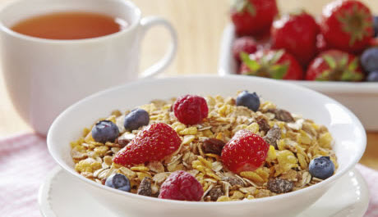
Snídaně
První a hlavní jídlo dne
Pečivo , vajíčko , slanina , crealie
Káva , čaj , džus , mléko

Slide 3
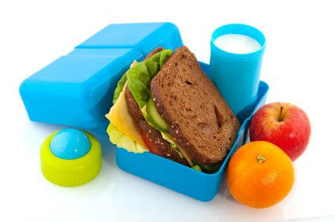
Svačina
Před obědem
Ovoce , Pečivo , mlék
Po obědě
Ovoce , sušenky čaj

Slide 4
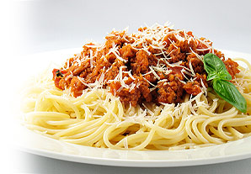
Oběd
Polévka , hlavní jídlo , desert
V ČR mezi 11:30 - 14:00
Těstoviny , luštěniny , maso , salát

Slide 5
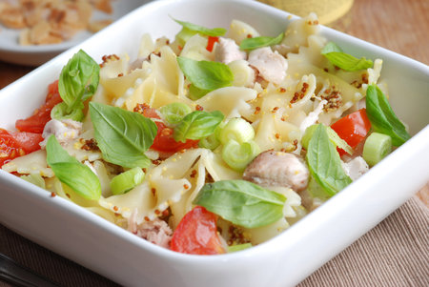
Večeře
Lehká
Tepelně upravovaná
Zapečená cuketa s lilkem , salát

Slide 6
Spánek
7 – 8 hodin
Dochází k uvolnění svalstva , dýchání se zpomaluje , krevní tlak se snižuje

Slide 7
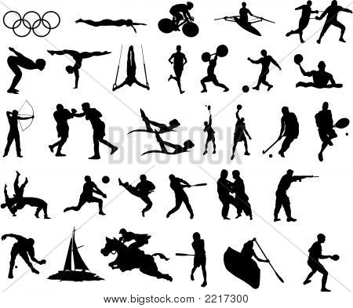
Sport
Součást zdravého životního stylu
Posiluj cévní systém , odstraňuje svalovou nerovnováhu , odstraňuje stres

Slide 8
Volný čas
Dostatečně dlouhý
Procházky , čtení , pohyb

Slide 9
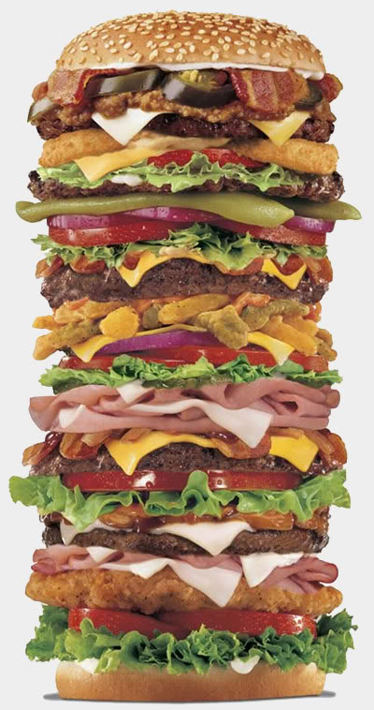
Co škodí lidskému zdraví ?
Kouření
Nízká pohybová aktivita
Nedostatek spánku
Nezdravá strava

Slide 10
Děkuji za pozornost

